Slide 1
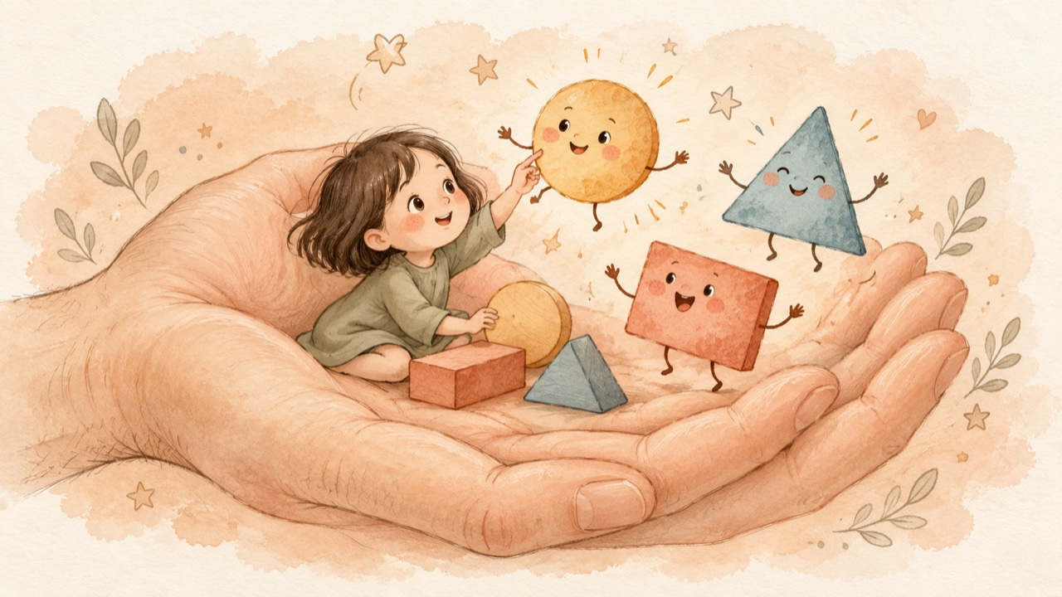
CREATEKIDS
01/12
Визионеры — вот кто ваши дети
Не только пользоваться будущим. Создавать его.
Семейная лаборатория творчества
7 и 14 лет
Notes:
CreateKids — семейная лаборатория творчества. Мы не пытаемся заранее угадать профессию ребёнка. Мы создаём условия, в которых он учится замечать, придумывать и воплощать собственные идеи.

Slide 2
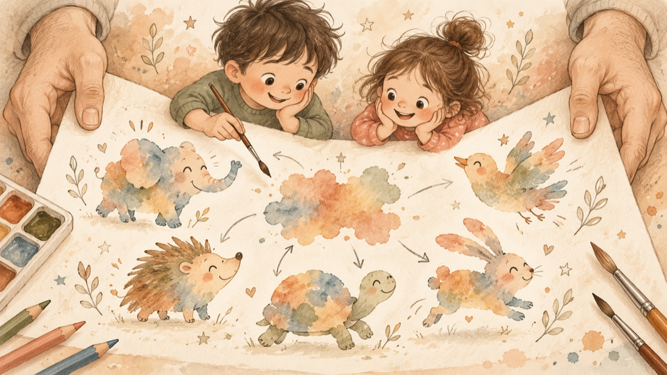
CREATEKIDS
02/12
Ответы доступны
Ценнее замысел и вопрос
ИИ помогает работать быстрее. Авторский выбор остаётся за ребёнком.
Notes:
Доступность готовых ответов не отменяет знания. Знание становится материалом для постановки вопросов, выбора и создания. ИИ здесь рассматривается как инструмент, а не как замена авторского решения ребёнка.

Slide 3
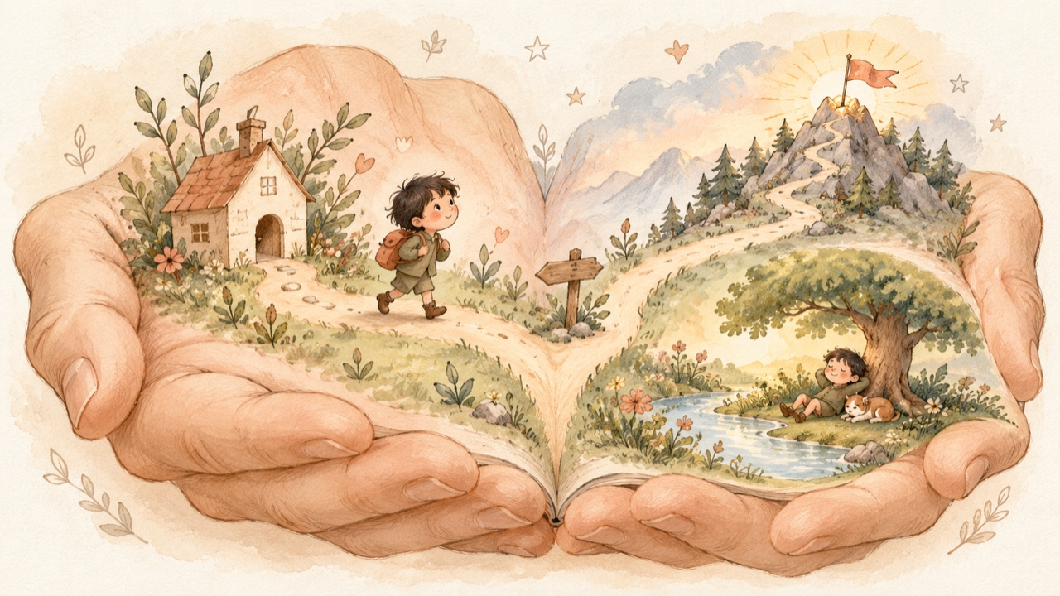
CREATEKIDS
03/12
Не угадывать будущее
Учиться его создавать
Профессии и технологии меняются. Ребёнок строит собственный маршрут.
Notes:
Нельзя надёжно предсказать конкретные профессии через 10–15 лет. Поэтому ставка делается не на одну специальность, а на авторскую позицию, самостоятельное мышление, предметное мастерство и способность учиться.

Slide 4
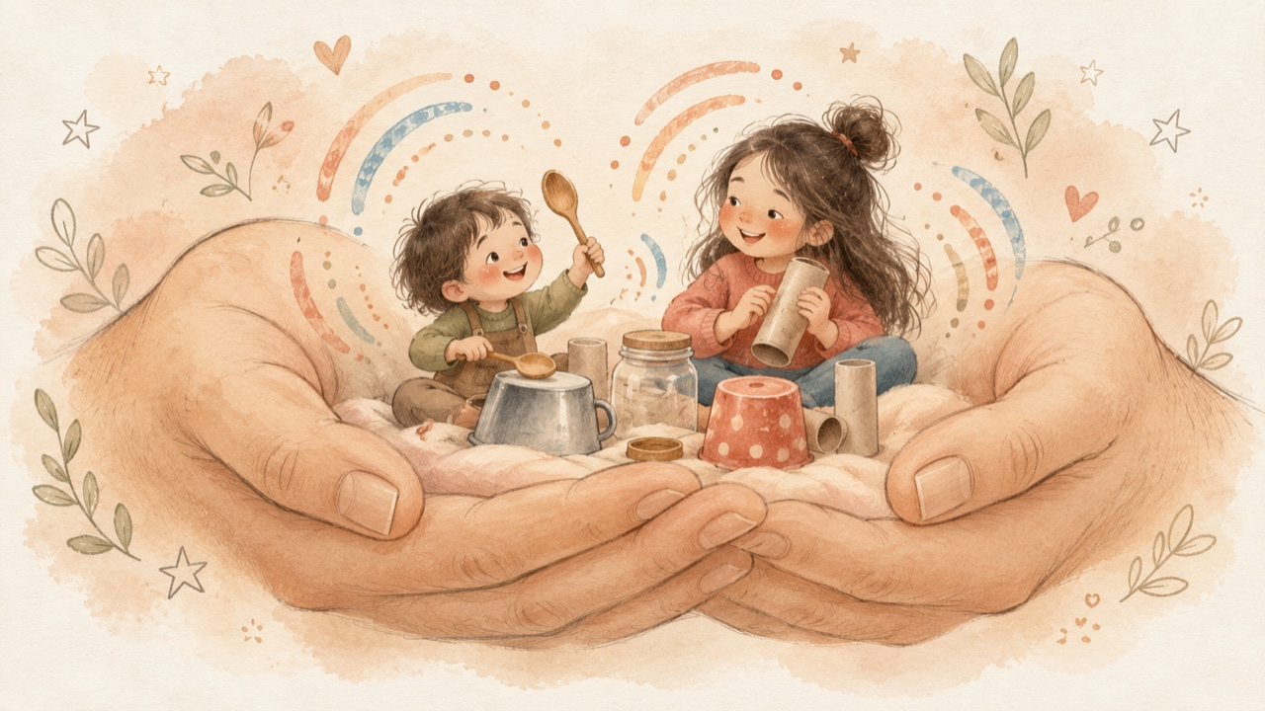
CREATEKIDS
04/12
Восемь языков творчества
Своя траектория у каждого
Рисунок, истории, музыка, конструирование
Театр, кино, цифровое творчество, дизайн
Notes:
Креативность частично зависит от области. Ребёнок может быть оригинален в историях, но пока не владеть рисунком, или хорошо придумывать конструкции, но не интересоваться сценой. Разнообразие помогает обнаружить устойчивый интерес.

Slide 5
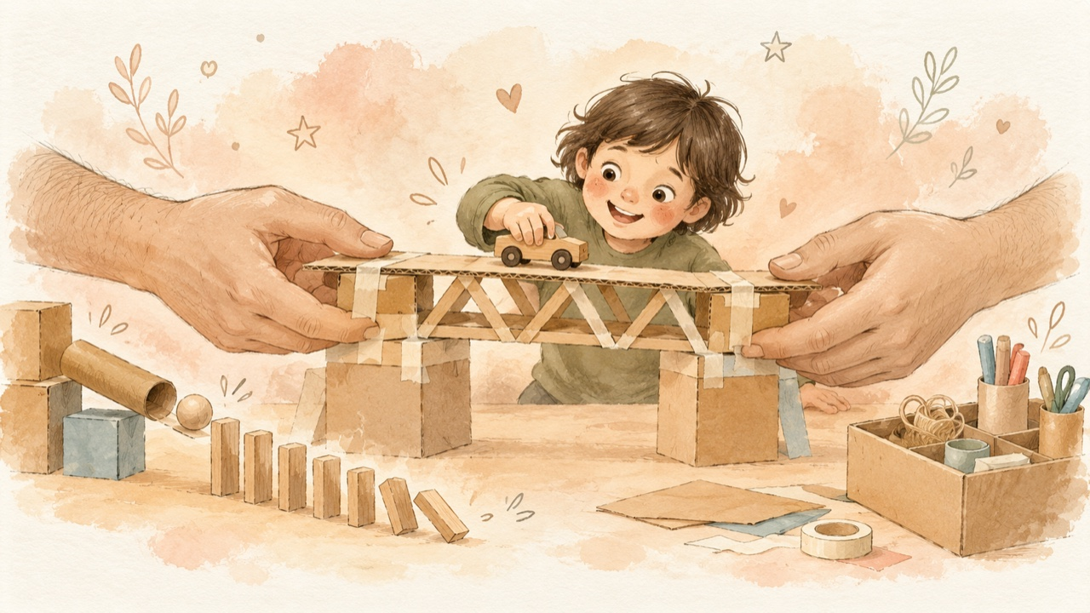
CREATEKIDS
05/12
Разные задачи. Равное авторство
Семь лет: быстро пробует
Четырнадцать лет: строит свой стиль
Старший не становится учителем. Младший не становится исполнителем.
Notes:
Сыну семь лет подходят короткие материальные игры и быстрый результат. Дочери четырнадцать — реальные культурные формы, приватность и более длинный личный проект. Старшая не становится преподавателем младшего.

Slide 6
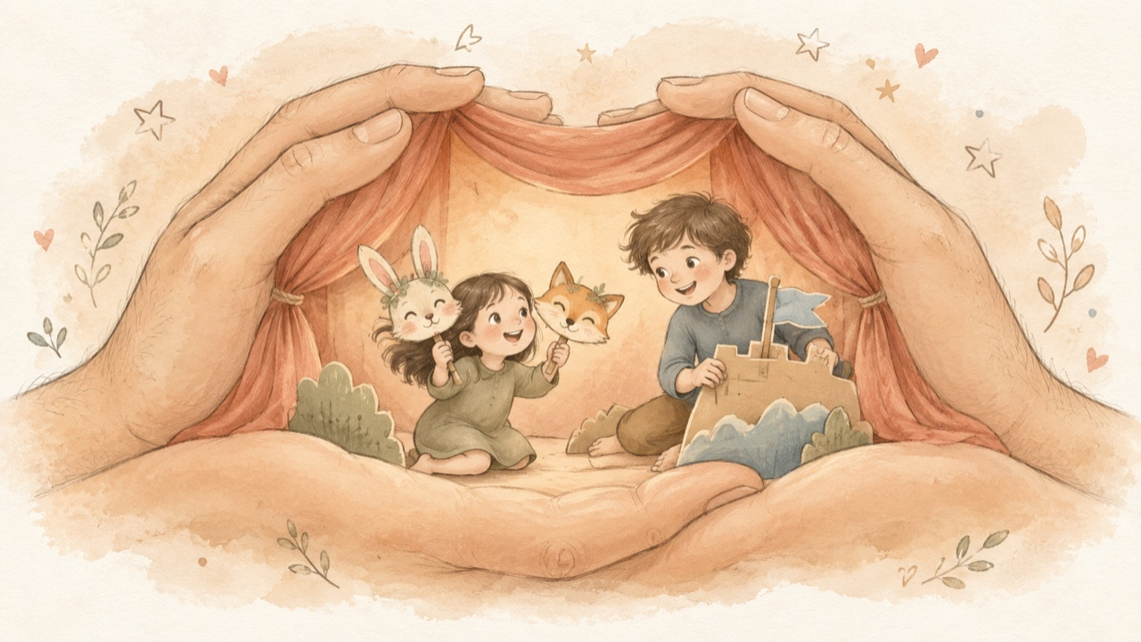
CREATEKIDS
06/12
Как рождается идея
Цикл проб и изменений
01 Заметить
02 Придумать варианты
03 Сделать первую версию
04 Проверить и изменить
05 Продолжить или остановиться
Notes:
Творческий цикл включает не только генерацию, но и отбор с улучшением: заметить, придумать варианты, сделать первую версию, проверить эффект и изменить. Незавершённая работа тоже допустимый результат.

Slide 7
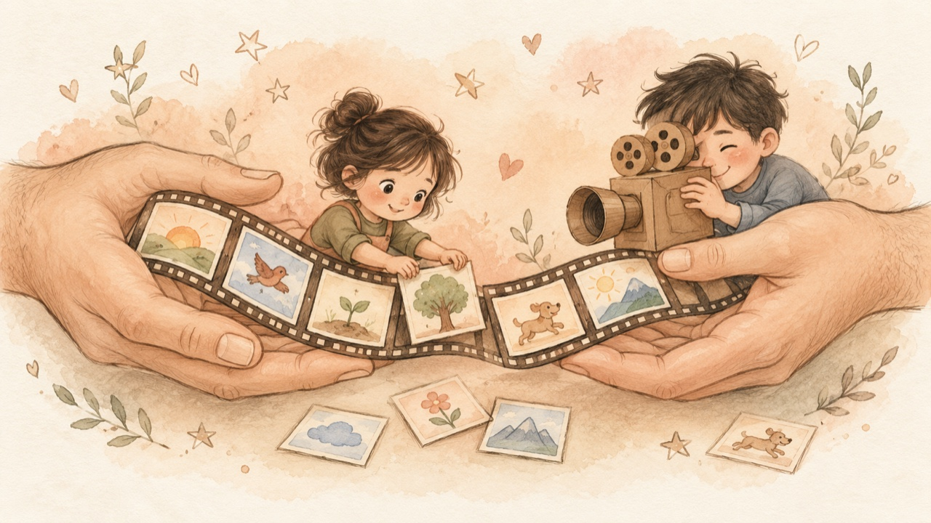
CREATEKIDS
07/12
Семья становится лабораторией
Общая культура создания
У каждого остаётся собственное авторство. Общий проект объединяет семью.
Notes:
Совместная программа работает, когда у каждого остаётся собственное авторство. Родитель поставляет материалы, задаёт вопросы и помогает с техникой по запросу, но не исправляет работу ребёнка.

Slide 8
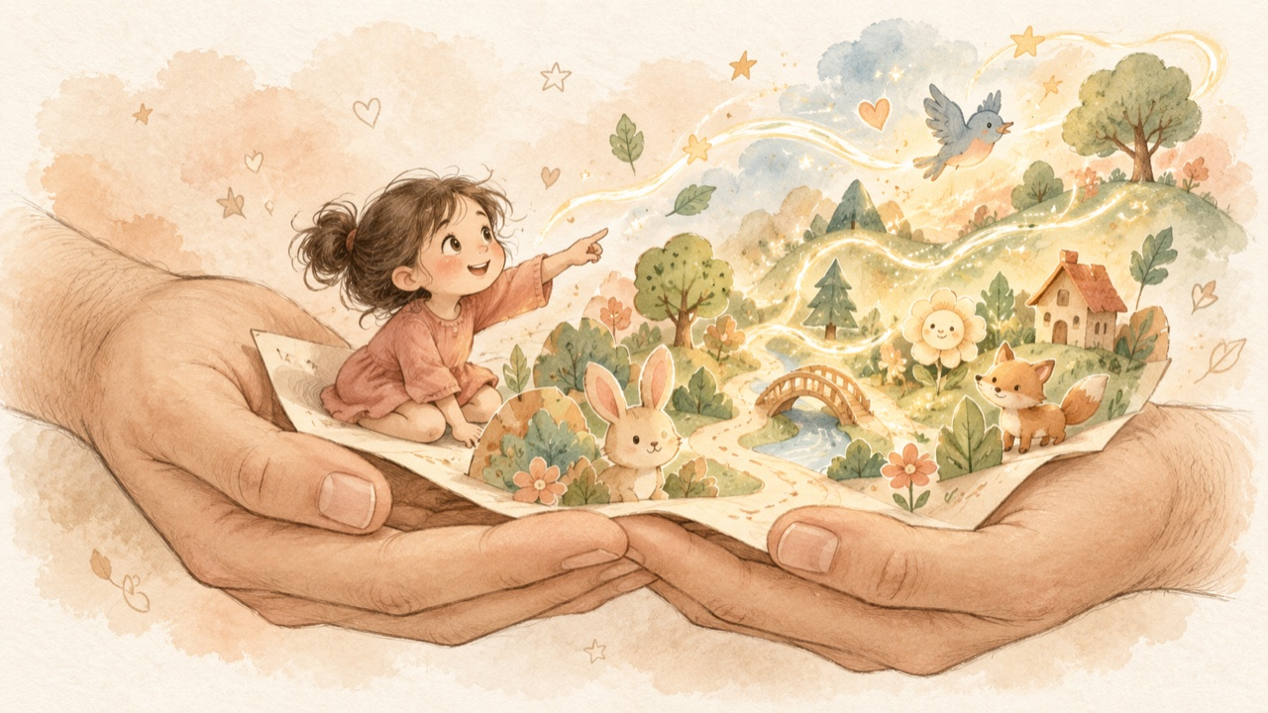
CREATEKIDS
08/12
Личное пространство и семейная лаборатория
Пропуски не нужно догонять
Сын: 20–30 минут
Дочь: 45–75 минут
Семья: 45–90 минут
Рефлексия: 5 минут
Notes:
Это стартовая семейная гипотеза, а не научно установленная дозировка. В загруженную неделю достаточно одной личной или одной совместной сессии. Пропущенные занятия не нужно догонять.

Slide 9
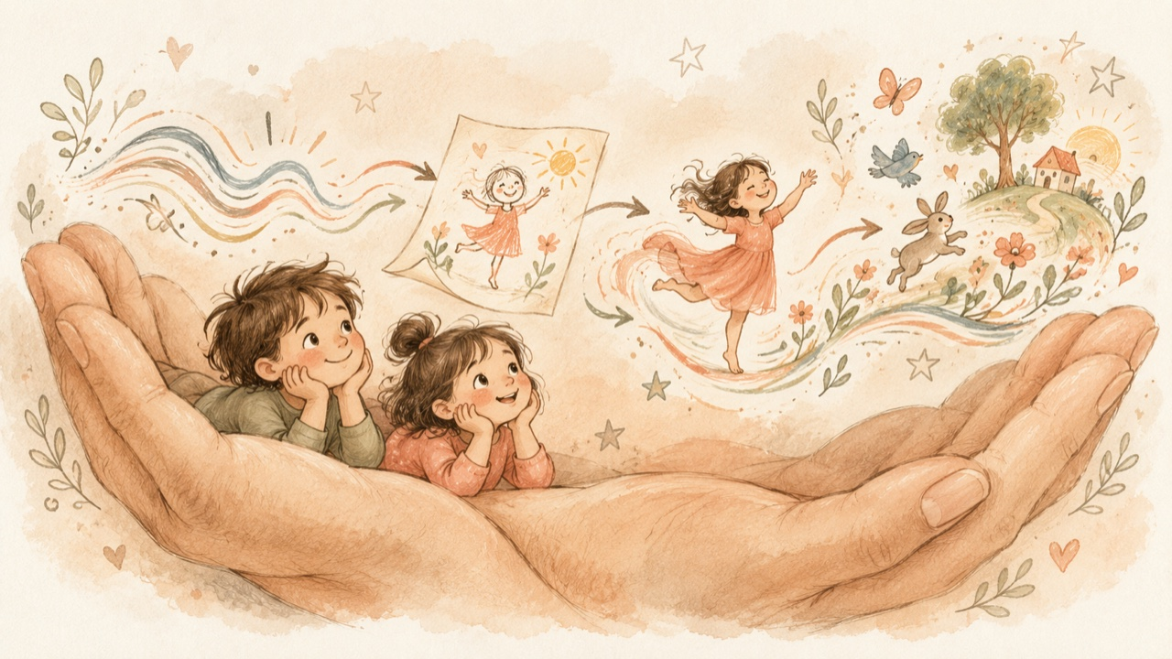
CREATEKIDS
09/12
Одна тема. Разное авторство
Игра: придумать невозможный продукт
Семилетний ребёнок рисует, рассказывает и играет. Подросток исследует аудиторию, стиль и форму подачи.
Notes:
Одна тема может дать разные задачи без сравнения результатов. Семилетний ребёнок придумывает и разыгрывает продукт, подросток исследует аудиторию, визуальный язык и форму представления.

Slide 10
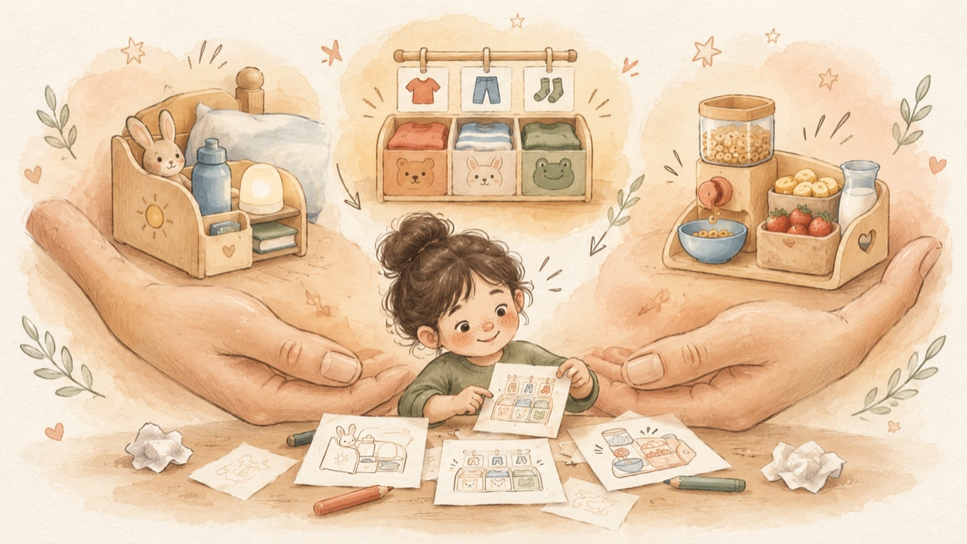
CREATEKIDS
10/12
Главный сигнал: хочется вернуться
Карта живого интереса
Выбрал сам
Вернулся без уговоров
Изменил вторую версию
Попросил новый материал
Начал свой проект
Notes:
Мы не выставляем общий балл креативности. Наблюдаем факты: самостоятельный выбор, возвращение после окончания, изменение решения, просьбу о новом инструменте и появление собственного проекта.

Slide 11
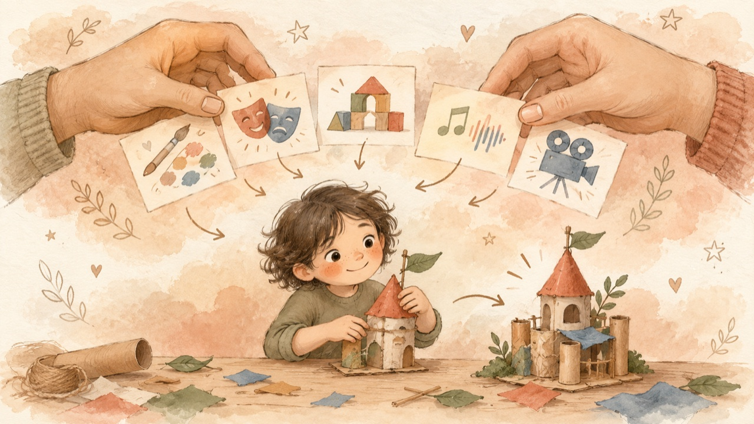
CREATEKIDS
11/12
12 недель, чтобы увидеть свою траекторию
Проба, ремикс, личный проект, выбор продолжения
Свобода, цвет, история, звук, театр, дизайн
Кино, ремикс, идея, замысел, версия 2, выбор
Notes:
Пилот охватывает разные медиумы, затем даёт время на ремикс, личный проект и вторую версию. После двенадцати недель ребёнок выбирает направление для углубления и направление для свободного исследования.

Slide 12
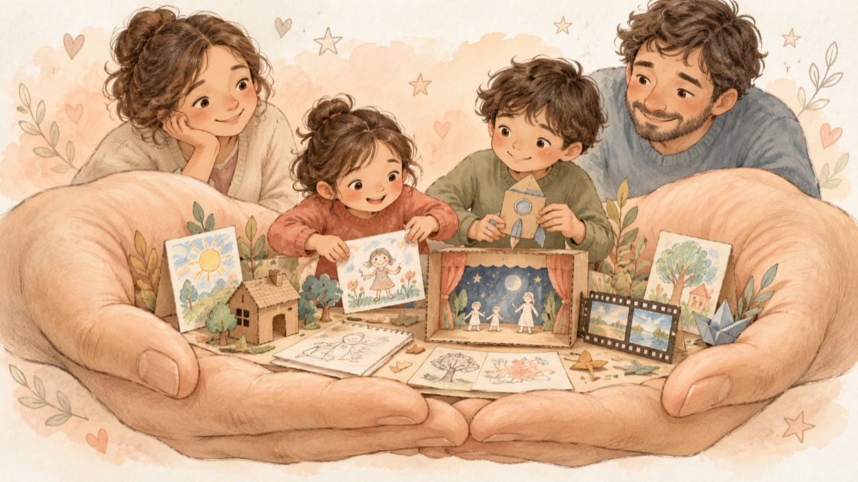
CREATEKIDS
12/12
Будущее начинается с первой версии
Дайте идее появиться
Начните с одной семейной недели.
Notes:
Начать можно без дорогого курса: одна коробка материалов и одна семейная игра на этой неделе. Главный критерий — сохранилось ли желание создавать дальше.

